Slide 1










Sosyal Duygusal Beceriler

Slide 2



Videoyu İzleyelim
Ve Tartışalım

Slide 3

1
ÖZ FARKINDALIK
Sosyal Duygusal Beceriler Neden Önemlidir ?
2
SOSYAL FARKINDALIK
3
ÖZ YÖNETİM
4
İLİŞKİ GELİŞTİRME BECERİLERİ
5
SORUMLU KARAR VERME

Slide 4

Öz Farkındalık
  Kendini doğru biçimde tanımak
  Duyguların nedenlerini ve oluşum şartlarını anlamak
  İhtiyaçlarını ve sahip olduğu değerleri tanımak
  Çevreye etkisini fark edebilmek
  Kendine yetebilmek
  Manevi değerlerini tanımak ve saygı duymak

Slide 5
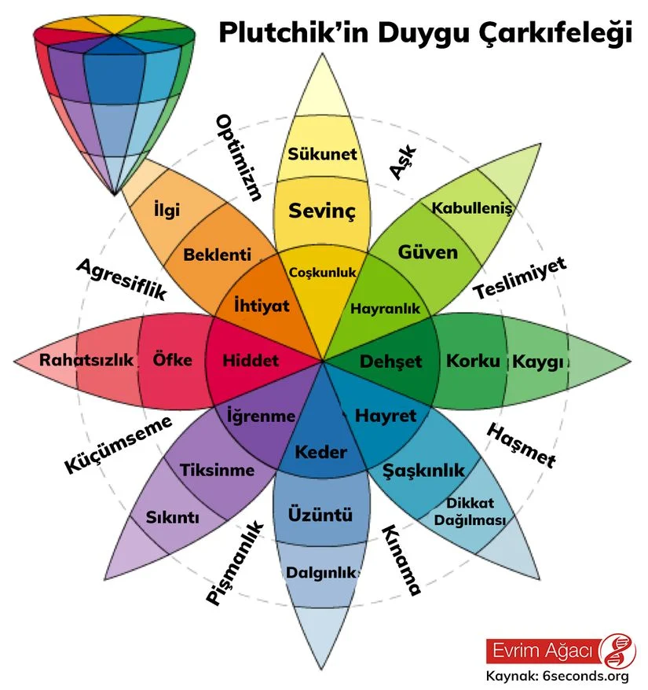


Slide 6

Sosyal Farkındalık
  Farklılıkları anlama ve taktir etmek
  Diğer insanlara saygı göstermek
  empatik yaklaşmak
  Etkin dinlemek
  Diğer insanların farklı görüşlerini anlamak

Slide 7

Öz Yönetim
  Öfke, kaygı gibi olumsuz duygu durumları ile baş edebilmek
  Stresi yönetmek
  Motivasyonunu sağlamak
  Kısa ve uzun vadeli hedefler oluşturmak
  Kapsamlı ve özenli plan yapmak
  Çevreden gelen talepleri ciddiye almak
  İyimser ve umutlu olmak

Slide 8

İlişki Geliştirme
  Duygularını uygun şekilde ifade edebilmek
  İlişkilerini başlatma ve geliştirme
  Açık bir şekilde iletişim kurmak
  İş birliği kurma ve sürdürmek
  Atılgan ve liderlik becerilerini geliştirmek
  Çatışma yönetme

Slide 9

Sorumlu Karar Verme
  İçinde bulunduğu durumu anlamak
  Olabilecek problemleri tahmin etmek
  Karar verirken içinde bulunduğu durumu göz önüne almak
  Çok yönlü düşünme
  Problem çözebilme
  Davranışları ile ilgili sorumluluk almak

Slide 10

Öz Farkındalık
Sosyal Farkındalık
Öz Yönetim
Weaknesses
İlişki Geliştirme
Sorumlu Karar Verme

Slide 11


DİNLEDİĞİNİZ İÇİN
TEŞEKKÜR EDERİM
Kendini tanı
Değerini bil
Hedefini çiz
Yürümeye başla
Sana güveniyorum

